Slide 1
ফুলেল
শুভেচ্ছা

Slide 2
পরিচিতি
তাছলিমা আক্তার
প্রধান শিক্ষক
রাংগাঝিরি মোঃ ইউনুছ চৌঃ সঃপ্রাঃবিঃ
লামা, বান্দরবান ।
শ্রেণিঃ পঞ্চম
বিষয়ঃ বিজ্ঞান
সময়ঃ ৪০ মিঃ
তারিখঃ ২/৫/১৮ইং

Slide 3
চলো সবাই ভিডিও দেখি
পাঠ সংশ্লিষ্ট ভিডিও দেখাবো

Slide 4
পাঠ ঘোষনাঃ
মূল পাঠঃ পরিবেশ দূষণ
পাঠ্যাংশঃ আমাদের পরিবেশে দূষণ (বর্তমানে ..................বেড়ে যাচ্ছে । )
পৃষ্টা---১০

Slide 5
শিখন ফলঃ
১.২.২ - পরিবেশ দূষণের কারণ বলতে পারবে ।
১.২.৩ – দূষণের উৎসসমূহ চিহ্নিত করতে পারবে ।

Slide 6
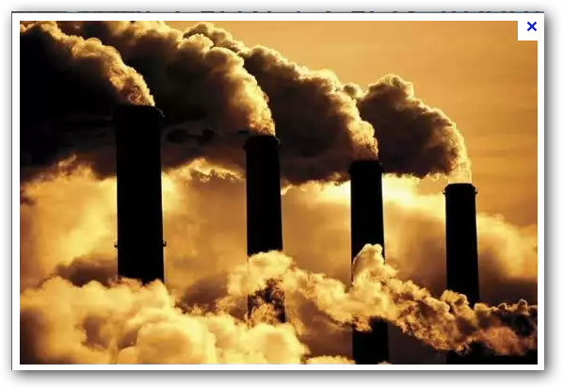
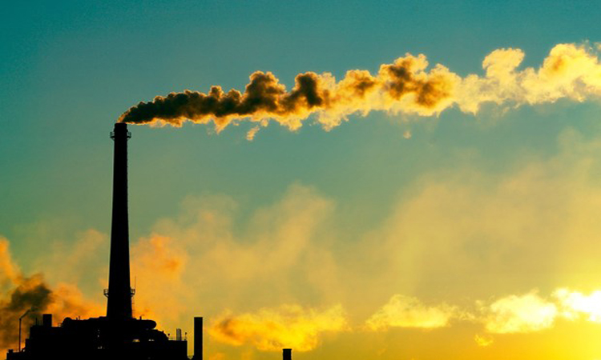
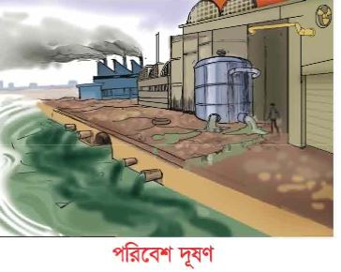
শিল্পায়নের ফলে পরিবেশ দূষণ ।

Slide 7
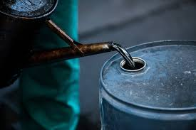
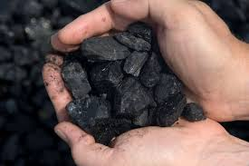
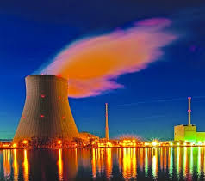
জীবাশ্ম জ্বালানির ফলে পরিবেশ দূষণ ।

Slide 8
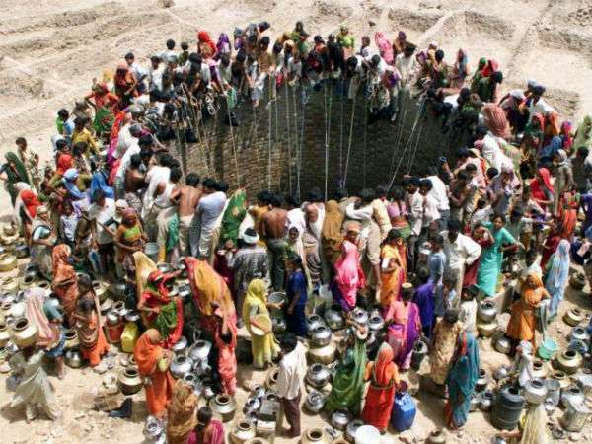
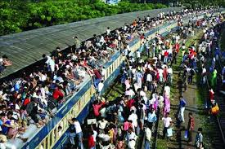
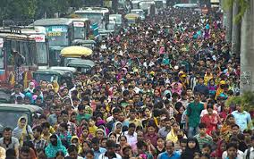
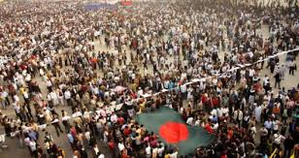
জন
সংখ্যা
বৃদ্ধির
ফলে
পরিবেশ
দূষণ

Slide 9
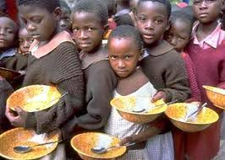
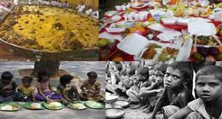
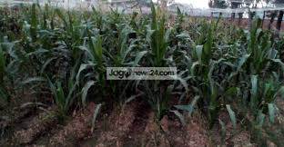
প্রয়োজনীয় খাদ্য উৎপাদনে পরিবেশ দূষণ ।

Slide 10
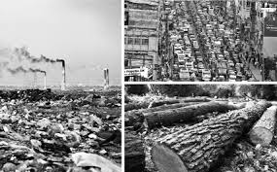
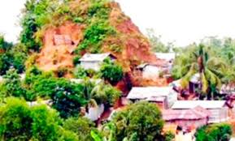
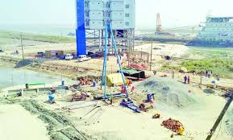
প্রাকৃতিক সম্পদ ব্যবহারের ফলে পরিবেশ দূষণ ।

Slide 11
পরিবেশ দূষণের কারণ
খাদ্য উৎপাদন
শিল্পায়ন
জীবাশ্ম জ্বালানি ব্যবহার
জনসংখ্যা বৃদ্ধি
প্রাকৃতিক সম্পদের জন্য পরিবেশ ধ্বংস
দৈনন্দিন কর্মকান্ড
পরিবেশ দূষণের উৎস ও কারন

Slide 12
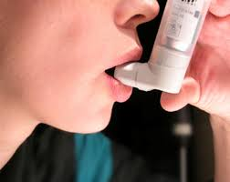
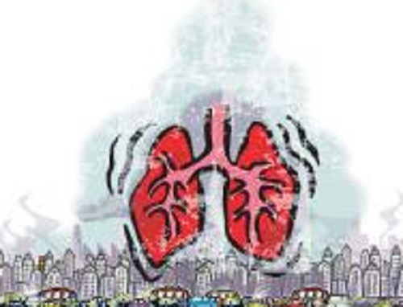
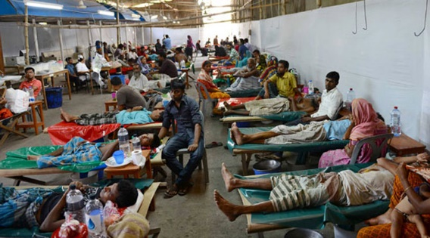
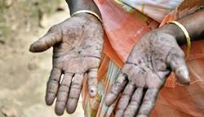
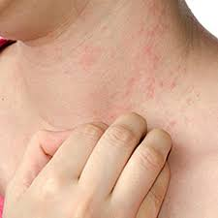
পরিবেশ দূষনের ফলে বিভিন্ন রোগে আক্রান্ত হচ্ছে

Slide 13
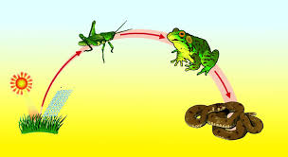
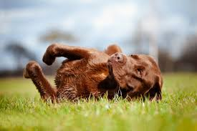
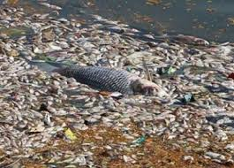
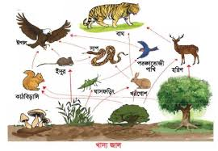
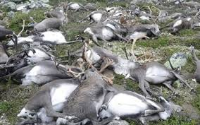
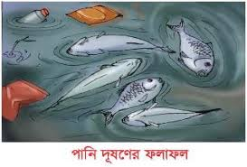
দূষণের ফলে জীব জন্তুর আবাসস্থল নষ্ট হচ্ছে ।

Slide 14
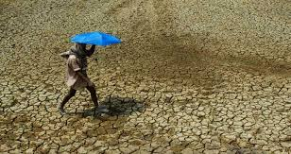
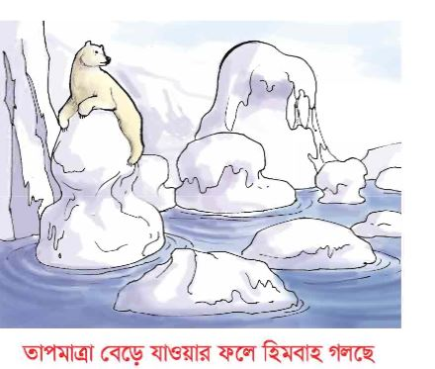
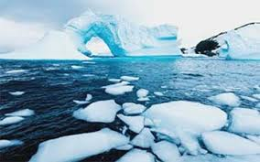
তাপমাত্রা বৃদ্ধি পাচ্ছে , হিমবাহ গলছে ।

Slide 15
ক দল
৩টি পরিবেশ দূষনের কারণ লেখ ।
দ
লী
য়
কা
জ
খ দল
৩টি পরিবেশ দূষণের প্রভাব লেখ ।

Slide 16
পাঠ্য বইয়ের ১০পৃষ্টা খোল।
সবাই নিরবে পড় ।

Slide 17
মূল্যায়ন
ক) পরিবেশ দূষণের ২টি কারণ বলো।
খ) পরিবেশ দূষণের ফলে কী হয় ১টি বাক্য বলো।

Slide 18
বাড়ির কাজ
ক) তোমার নিকট পরিবেশের ১টি দূষণ এবং এর ফলে কী হয় তা লেখে আনবে ।

Slide 19
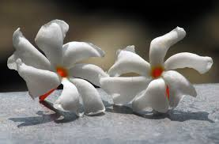
ধন্যবাদ
ভালো থাকো

